Slide 1





PHÒNG GD &ĐT LONG BIÊN
TRƯỜNG TIỂU HỌC PHÚC LỢI
CHÀO MỪNG CÁC EM
ĐẾN TIẾT TIẾNG VIỆT

Slide 2


TUẦN 14
TIẾT1

Slide 3


Slide 4

KHỞI ĐỘNG

Slide 5
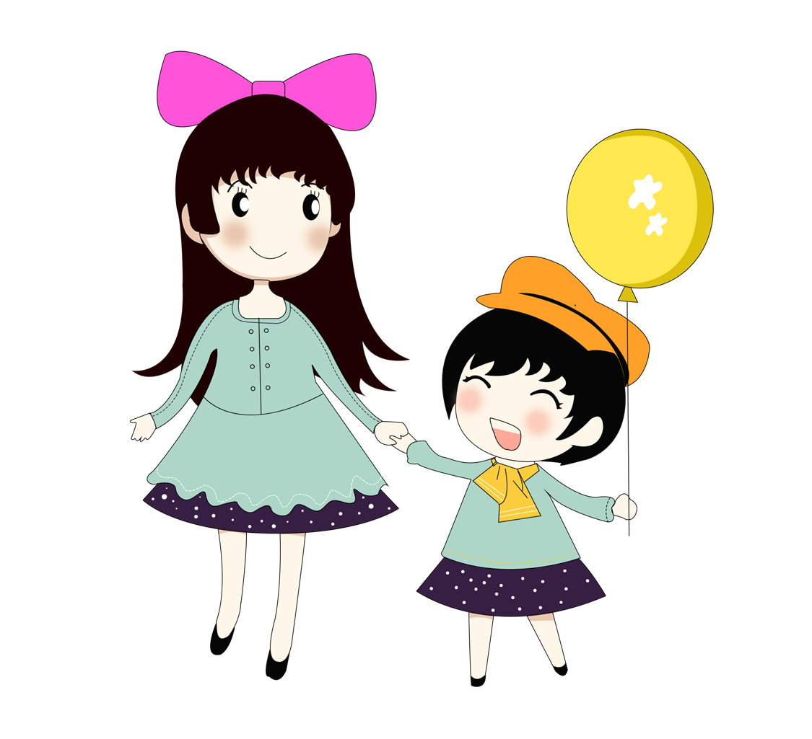
Nói về những việc anh chị thường làm cho em

Slide 6

ĐỌC VĂN BẢN

Slide 7

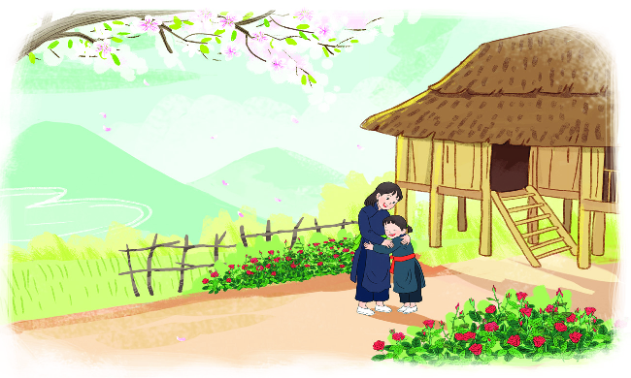
SỰ TÍCH HOA TỈ MUỘI
Ngày xưa, có hai chị em Nết và Na mồ côi cha mẹ, sống trong ngôi nhà nhỏ bên sườn núi. Nết thương Na, cái gì cũng nhường em. Đêm đông, gió ù ù lùa vào nhà, Nết vòng tay ôm em:
Em rét không?
Na ôm choàng lấy chị, cười rúc rích:
- Ấm quá!
Nết ôm em chặt hơn, thầm thì:
- Mẹ bảo chị em mình là hai bông hoa hồng, chị là bông to, em là bông nhỏ. Chị em mình mãi bên nhau nhé!
Na gật đầu. Hai chị em cứ thế ôm nhau ngủ.
Năm ấy, nước lũ dâng cao, Nết cõng em chạy theo dân làng đến nơi an toàn. Hai bàn chân Nết rớm máu. Thấy vậy, Bụt thương lắm. Bụt liền phẩy chiếc quạt thần. Kì lạ thay, bàn chân Nết bỗng lành hẳn. Nơi bàn chân Nết đi qua mọc lên những khóm hoa đỏ thắm. Hoa kết thành chùm, bông hoa lớn che chở cho nụ hoa bé nhỏ. Chúng cũng đẹp như tình chị em của Nết và Na.
Dân làng đặt tên cho loài hoa ấy là hoa tỉ muội.
(Theo Trần Mạnh Hùng)

Slide 8


sườn núi
ôm choàng
dân làng
rúc rích
rớm máu
Ngày xưa, có hai chị em Nết và Na mồ côi cha mẹ, sống trong ngôi nhà nhỏ bên sườn núi.

Slide 9


SỰ TÍCH HOA TỈ MUỘI
Ngày xưa, có hai chị em Nết và Na mồ côi cha mẹ, sống trong ngôi nhà nhỏ bên sườn núi. Nết thương Na, cái gì cũng nhường em. Đêm đông, gió ù ù lùa vào nhà, Nết vòng tay ôm em:
Em rét không?
Na ôm choàng lấy chị, cười rúc rích:
- Ấm quá!
Nết ôm em chặt hơn, thầm thì:
- Mẹ bảo chị em mình là hai bông hoa hồng, chị là bông to, em là bông nhỏ. Chị em mình mãi bên nhau nhé!
Na gật đầu. Hai chị em cứ thế ôm nhau ngủ.
Năm ấy, nước lũ dâng cao, Nết cõng em chạy theo dân làng đến nơi an toàn. Hai bàn chân Nết rớm máu. Thấy vậy, Bụt thương lắm. Bụt liền phẩy chiếc quạt thần. Kì lạ thay, bàn chân Nết bỗng lành hẳn. Nơi bàn chân Nết đi qua mọc lên những khóm hoa đỏ thắm. Hoa kết thành chùm, bông hoa lớn che chở cho nụ hoa bé nhỏ. Chúng cũng đẹp như tình chị em của Nết và Na.
Dân làng đặt tên cho loài hoa ấy là hoa tỉ muội.
(Theo Trần Mạnh Hùng)

Slide 10

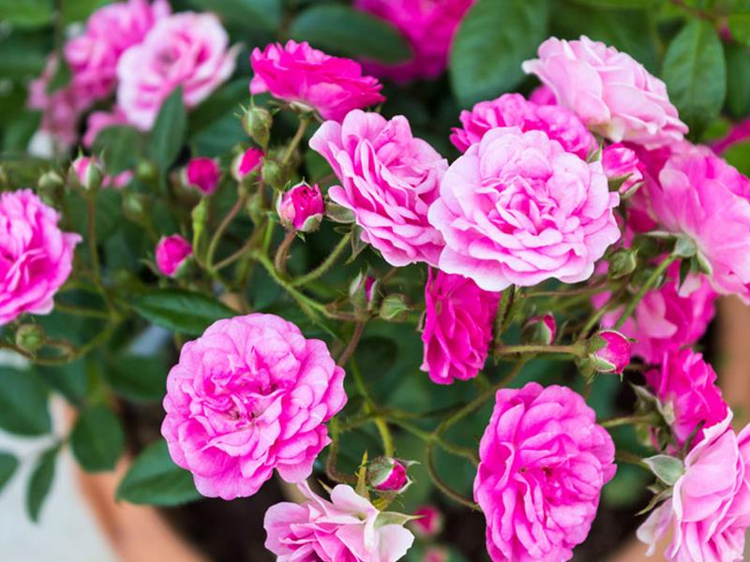


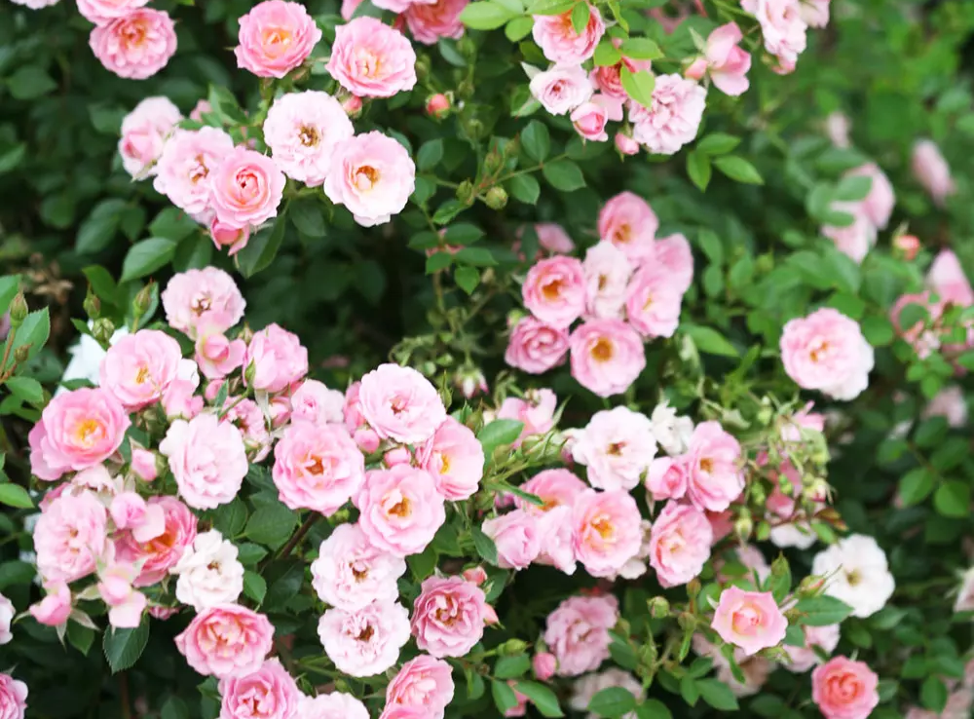

hoa tỉ muội
một loại hoa hồng, mọc thành chùm, có rất nhiều nụ.

Slide 11
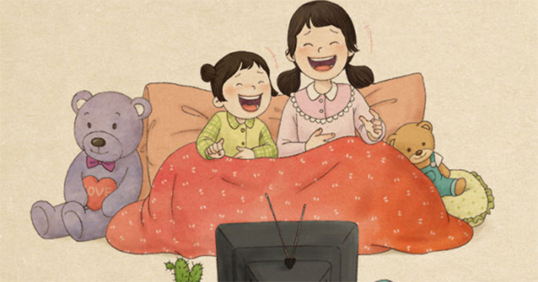
tỉ
muội
tỉ muội (Từ Hán Việt )
chị em gái

Slide 12
SỰ TÍCH HOA TỈ MUỘI
Ngày xưa, có hai chị em Nết và Na mồ côi cha mẹ, sống trong ngôi nhà nhỏ bên sườn núi. Nết thương Na, cái gì cũng nhường em. Đêm đông, gió ù ù lùa vào nhà, Nết vòng tay ôm em:
Em rét không?
Na ôm choàng lấy chị, cười rúc rích:
- Ấm quá!
Nết ôm em chặt hơn, thầm thì:
- Mẹ bảo chị em mình là hai bông hoa hồng, chị là bông to, em là bông nhỏ. Chị em mình mãi bên nhau nhé!
Na gật đầu. Hai chị em cứ thế ôm nhau ngủ.
Năm ấy, nước lũ dâng cao, Nết cõng em chạy theo dân làng đến nơi an toàn. Hai bàn chân Nết rớm máu. Thấy vậy, Bụt thương lắm. Bụt liền phẩy chiếc quạt thần. Kì lạ thay, bàn chân Nết bỗng lành hẳn. Nơi bàn chân Nết đi qua mọc lên những khóm hoa đỏ thắm. Hoa kết thành chùm, bông hoa lớn che chở cho nụ hoa bé nhỏ. Chúng cũng đẹp như tình chị em của Nết và Na.
Dân làng đặt tên cho loài hoa ấy là hoa tỉ muội.
(Theo Trần Mạnh Hùng)

Slide 13
TUẦN 14
TIẾT2

Slide 14

TRẢ LỜI CÂU HỎI

Slide 15


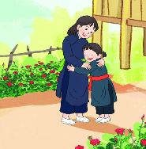
1. Tìm những chi tiết cho thấy chị em Nết, Na sống bên nhau rất đầm ấm.
Chị Nết cái gì cũng nhường em.
Đêm đông, Nết ôm em cho đỡ rét.
Na ôm choàng lấy chị cười rúc rích.
Nết ôm em thật chặt, thầm thì.
…

Slide 16
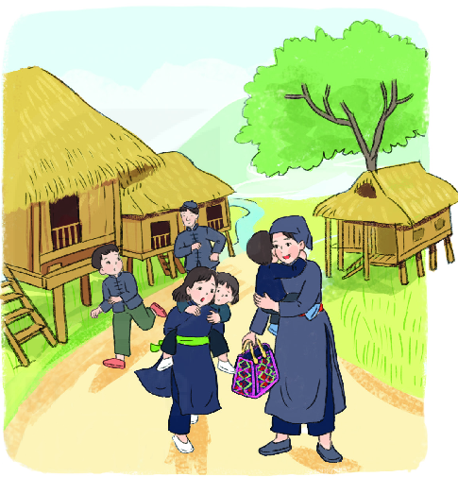
2. Nước lũ dâng cao, chị Nết đưa Na đến nơi an toàn bằng cách nào?
Khi nước lũ dâng cao, chị Nết đưa Na đến nơi an toàn bằng cách cõng em chạy theo dân làng.

Slide 17
3. Nói về điều kì lạ xảy ra khi Nết cõng em chạy lũ.
Điều kì lạ xảy ra: Bàn chân Nết đang rớm máu, bỗng lành hẳn; nơi bàn chân Nết đi qua mọc ra những khóm hoa đỏ thắm.

Slide 18
4. Theo em, vì sao dân làng đặt tên loài hoa ấy là hoa tỉ muội ?
Dân làng đặt tên loài hoa ấy là hoa tỉ muội vì hoa đẹp như tình chị em của Nết và Na.
Notes:
Vì hoa có bông hoa lớn che chở nụ hoa bé nhỏ như Nết che chở cho em Na
Vì hoa có nhiểu hoa và nụ, giống như chị em quây quần bên nhau,...

Slide 19
LUYỆN ĐỌC LẠI

Slide 20
SỰ TÍCH HOA TỈ MUỘI
Ngày xưa, có hai chị em Nết và Na mồ côi cha mẹ, sống trong ngôi nhà nhỏ bên sườn núi. Nết thương Na, cái gì cũng nhường em. Đêm đông, gió ù ù lùa vào nhà, Nết vòng tay ôm em:
Em rét không?
Na ôm choàng lấy chị, cười rúc rích:
- Ấm quá!
Nết ôm em chặt hơn, thầm thì:
- Mẹ bảo chị em mình là hai bông hoa hồng, chị là bông to, em là bông nhỏ. Chị em mình mãi bên nhau nhé!
Na gật đầu. Hai chị em cứ thế ôm nhau ngủ.
Năm ấy, nước lũ dâng cao, Nết cõng em chạy theo dân làng đến nơi an toàn. Hai bàn chân Nết rớm máu. Thấy vậy, Bụt thương lắm. Bụt liền phẩy chiếc quạt thần. Kì lạ thay, bàn chân Nết bỗng lành hẳn. Nơi bàn chân Nết đi qua mọc lên những khóm hoa đỏ thắm. Hoa kết thành chùm, bông hoa lớn che chở cho nụ hoa bé nhỏ. Chúng cũng đẹp như tình chị em của Nết và Na.
Dân làng đặt tên cho loài hoa ấy là hoa tỉ muội.
(Theo Trần Mạnh Hùng)

Slide 21
SỰ TÍCH HOA TỈ MUỘI
Ngày xưa, có hai chị em Nết và Na mồ côi cha mẹ, sống trong ngôi nhà nhỏ bên sườn núi. Nết thương Na, cái gì cũng nhường em. Đêm đông, gió ù ù lùa vào nhà, Nết vòng tay ôm em:
Em rét không?
Na ôm choàng lấy chị, cười rúc rích:
- Ấm quá!
Nết ôm em chặt hơn, thầm thì:
- Mẹ bảo chị em mình là hai bông hoa hồng, chị là bông to, em là bông nhỏ. Chị em mình mãi bên nhau nhé!
Na gật đầu. Hai chị em cứ thế ôm nhau ngủ.

Slide 22

LUYỆN TẬP

Slide 23


1. Xếp các từ ngữ dưới đây vào nhóm thích hợp.
đỏ thắm
bé nhỏ
chạy theo
cõng
đẹp
đi qua
cao
gật đầu
a. Từ ngữ chỉ hoạt động:
b. Từ ngữ chỉ đặc điểm:

Slide 24
2. Đặt một câu nói về việc chị Nết đã làm cho em Na.
Chị Nết ôm em để em được ấm hơn.

Slide 25


